Slide 1
Deep Learning based Wireless Localization for Indoor Navigation Mobicom 2020

Slide 2
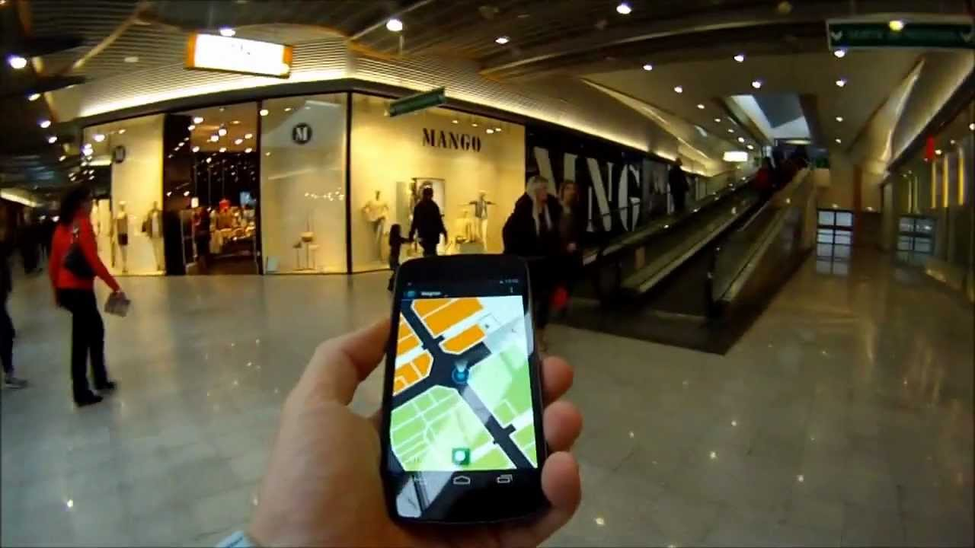
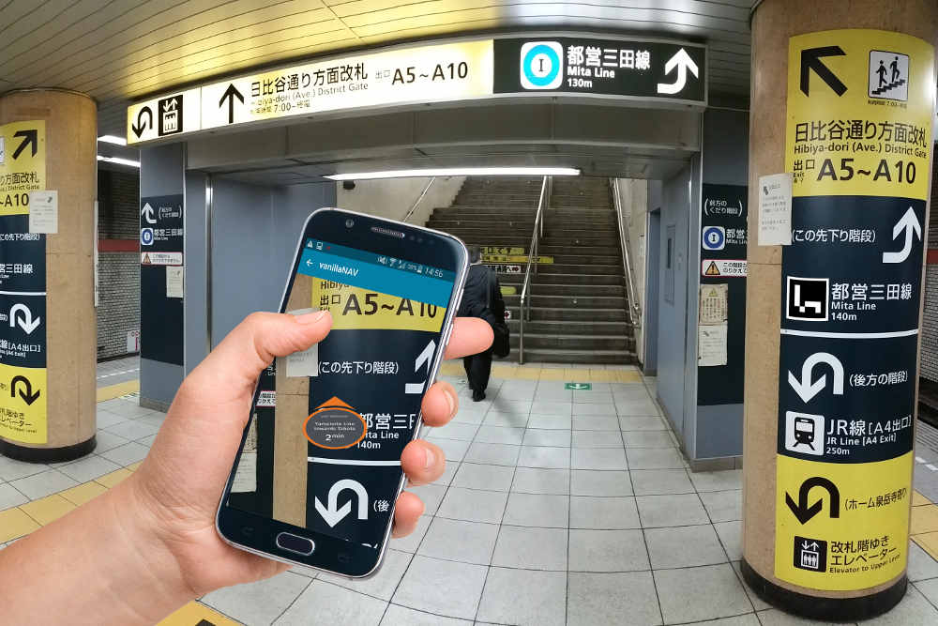
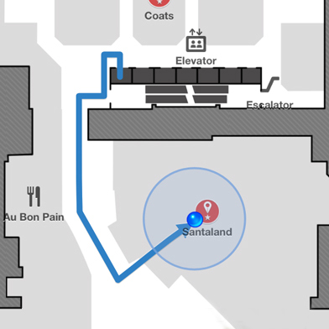
Motivation
Various location-based ubiquitous applications.
And locating with Wi-Fi is superior in
Ubiquitous: Almost everywhere installed infrastructure.
Low-cost: Off-the-shelf Wi-Fi devices.
Non-invasive: not required to wear/carry any special devices.
Indoor Location
Navigation
Mobile Tracking
Notes:
[START]The proliferation of various location-based ubiquitous applications fosters the demand for accurate localization services to be available everywhere, such as indoor location, indoor navigation and user’s mobile tracking.
Numerous techniques have been developed during the past decades based on WiFi, RFID, visual images and acoustic signals.
[CLICK]Among various approaches, WiFi fingerprint-based indoor localization has become one of the most attractive solutions due to WiFi devices are ubiquitous, cheap and does not require user to wear any devices.

Slide 3
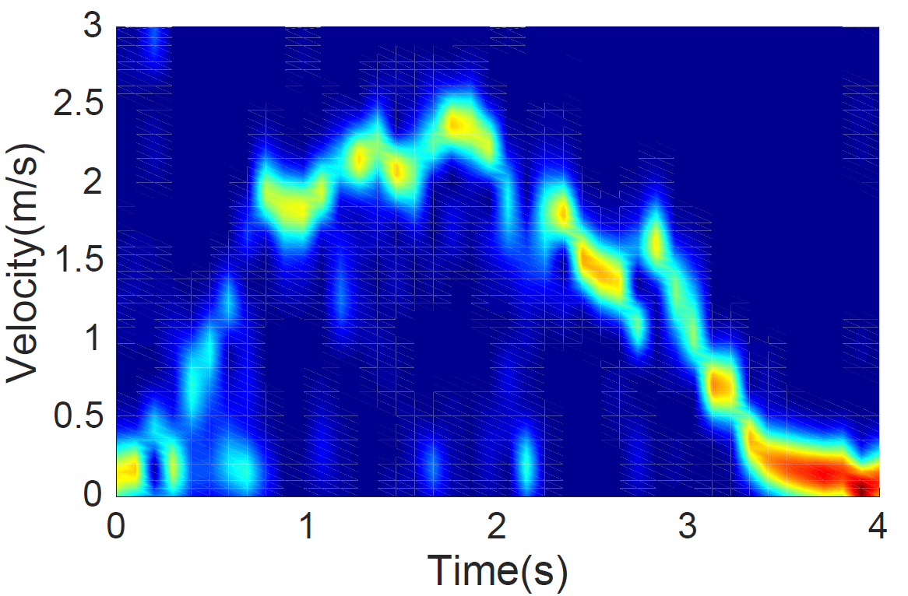
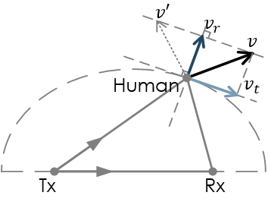
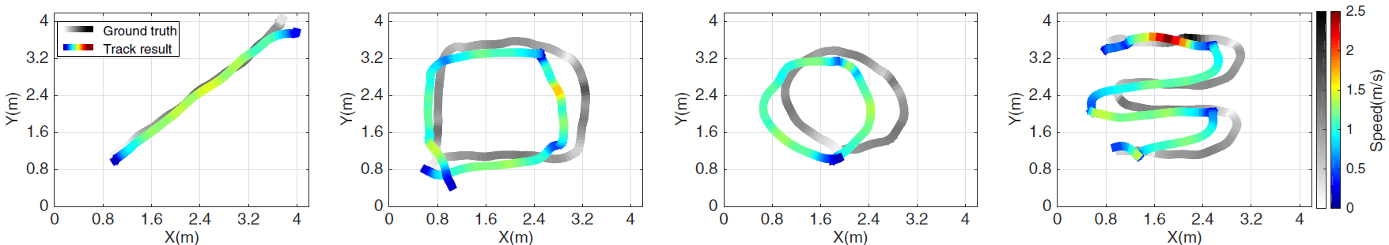
Motivation
已有的利用Wi-Fi CSI定位的方法.
存在问题：
90th 定位偏差仍很大
相对位移准，绝对位置精度差
Measurement
Modelling
Localization
Notes:
现有的方法：测量-建模-定位
存在问题：平均精度还可以，但存在大误差的情况
相对位移很准，但是对绝对位置的定位精度较差

Slide 4
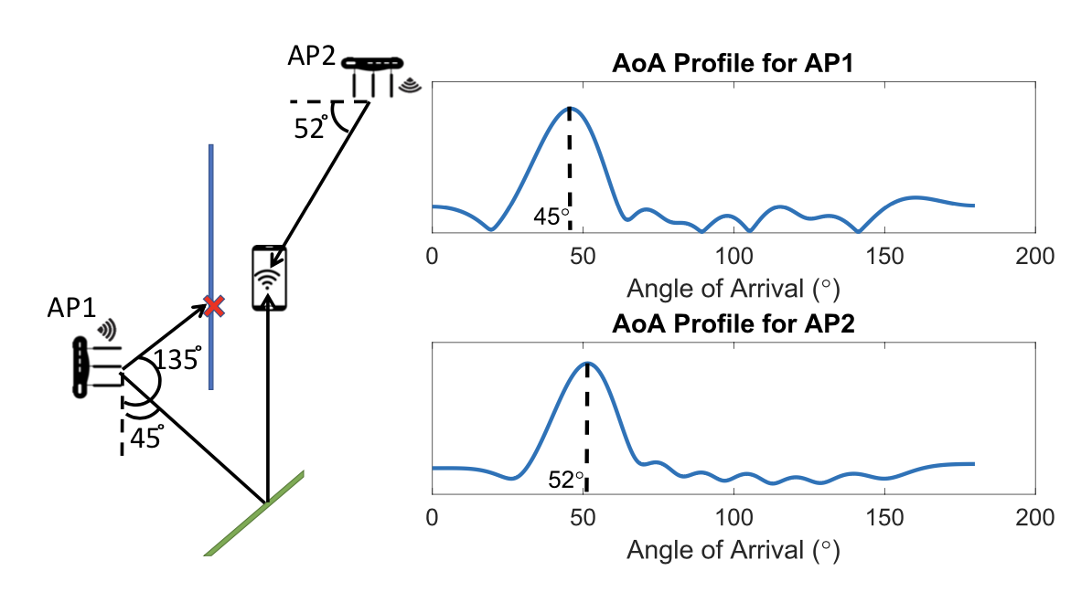
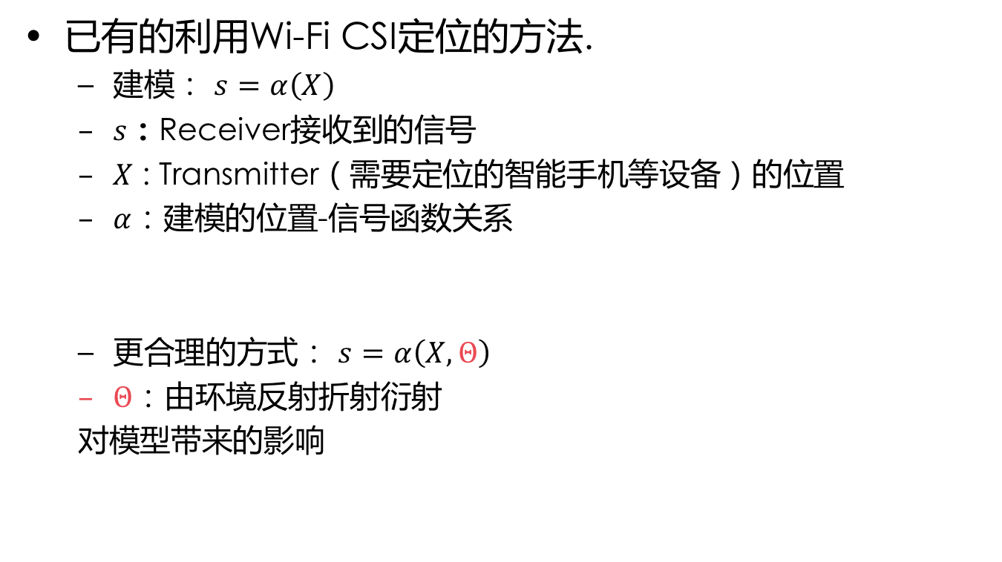
Motivation
已有的利用Wi-Fi CSI定位的方法.
建模： $s=α\left(X\right)$
$s$：Receiver接收到的信号
$X$ : Transmitter（需要定位的智能手机等设备）的位置
$α$：建模的位置-信号函数关系
更合理的方式： $s=α\left(X,Θ\right)$
$Θ$：由环境反射折射衍射
对模型带来的影响
很难刻画
Notes:
已有的方法可以统一理解为这样的方式 移动设备作为transmitter发射信号，AP作为接收机根据接收到的CSI信号提取一些物理信息对移动设备进行定位
但是这个 alpha很难从数学上给出建模，不一定就是满足真实的传输情况，同时，更合理的建模方式应该是这样的
如果真要建模这个，这个 Theta可能会更加复杂

Slide 5
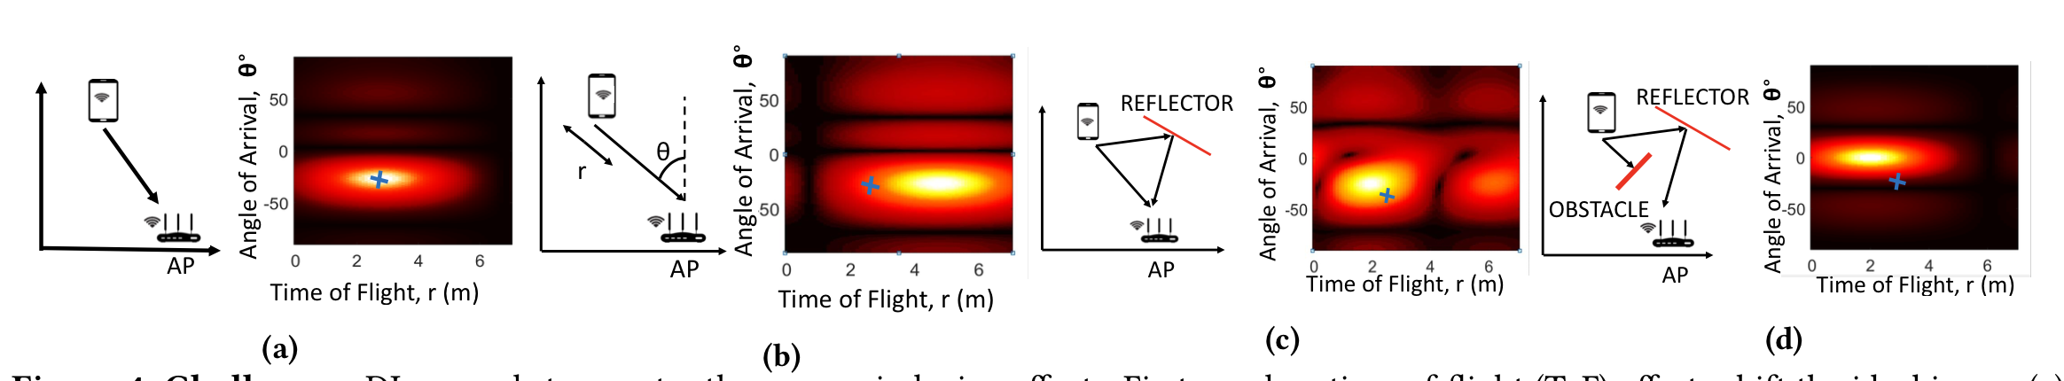

Challenge
利用data-driven的方法
隐式表征（Implicit representation）： $s=α\left(X,Θ\right)$
设计有效的神经网络
要解决的挑战
如何使得神经网络能够融合现有的Wi-Fi定位算法
如何解决AP的偏差与不同AP偏差的不一致问题
如何有效训练提升网络的泛化能力与表示能力
Notes:
所以在本文中，作者准备用数据驱动的办法，也就是神经网络，既然不能显示的建模，不如隐式地表征环境、位置与信号的关系
面临三个问题：
理想状态下AoA和ToF坐标下物体位置概率图

Slide 6
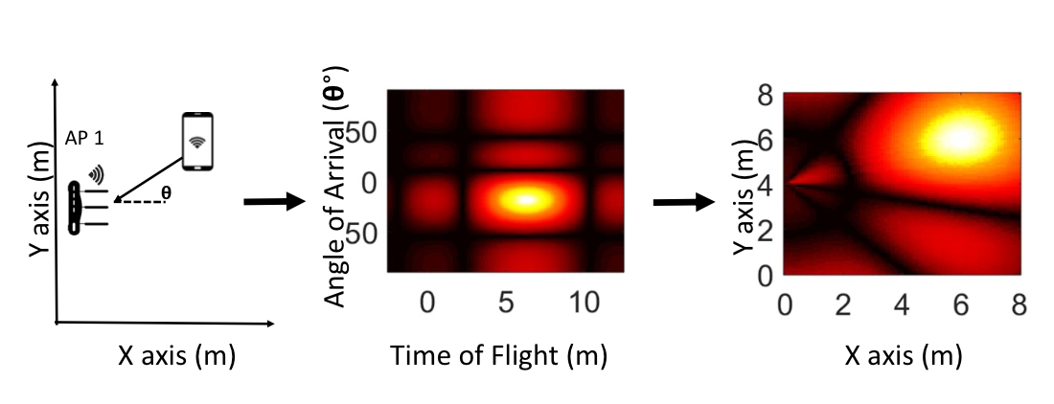
Solution
网络模型与输入
处理图形的CNN网络 + Wi-Fi信号生成的图片
充分发挥现有的深度学习领域优势以及Wi-Fi CSI定位的技术
多个AP生成的CSI图片一起作为输入
网络输入
Notes:
区域内所有AP生成的信号图谱组合在一起作为输入，这样也有好处，一起来校准AP的偏差

Slide 7
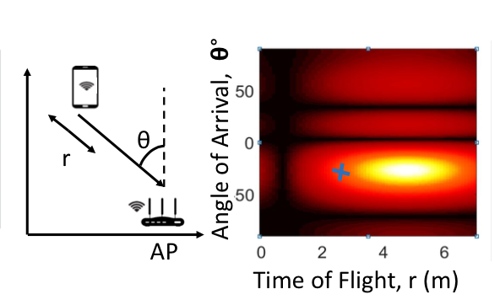
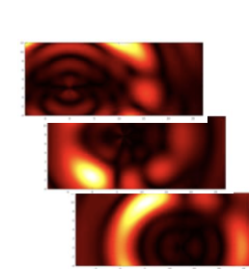
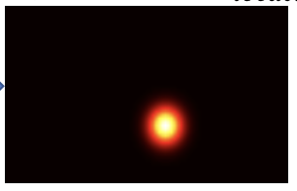
Solution
网络结构
Encoder + Decoder
如何解决AP一致性问题？
Encoder
Decoder
Input
Feature
Output

Slide 8
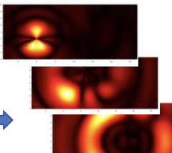
Solution
网络结构
Encoder + 2 * Decoder
使得训练的encoder能够提取到AP一致的信息
2
Encoder
Corrected
Images
1
Feature
Input
Output
Location

Slide 9
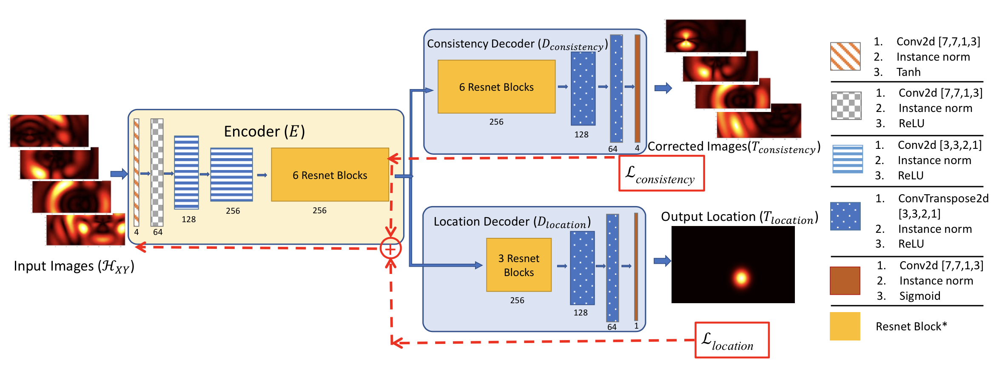
Solution
How to obtain these images in training phase?
网络结构

Slide 10
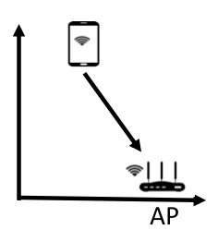
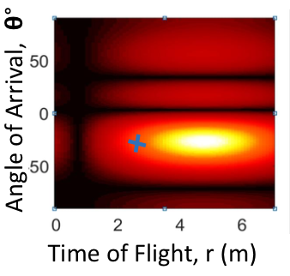
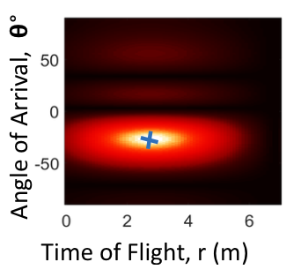



Solution
获得一致性AP Profile
假设：
AoA相对比较准而ToF存在较大偏差
训练过程中已知信息：
Transmitter的位置
Receiver的位置
是否拥有LOS路径
原始存在偏差的AP Profile
Direct Path Ground Truth: $τ^{′}$
Move:
$$τ−τ^{′}$$
$$τ$$

Slide 11
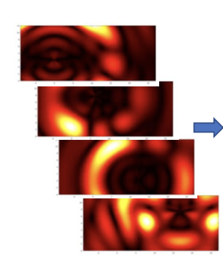
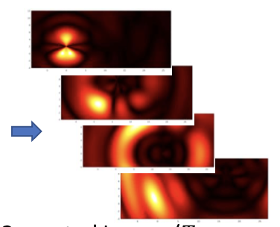
Solution
获得一致性AP Profile
训练过程中已知信息：
Transmitter的位置
Receiver的位置
是否拥有LOS路径
原始存在偏差的AP Profile
World X-Y coordinate
Input
Corrected & Target
Notes:
如果没有LOS路径就不做修改

Slide 12
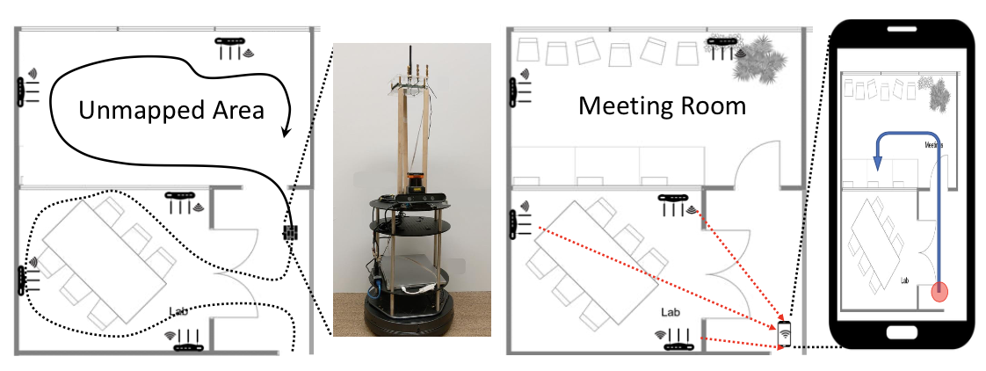
Solution
训练过程
采集机器人实现有Ground Truth的数据采集
Quantenna WiFi Card
LIDAR
RGBD Camera
SLAM

Slide 13
Solution
训练过程
分别用20/40/80 MHz进行采集，但Corrected Image统一使用基于80 MHz的校准结果
同一位置多次采集，每次采集过程稍微变换家具、反射面的位置
在多径等复杂场景采集相对较多的数据

Slide 14
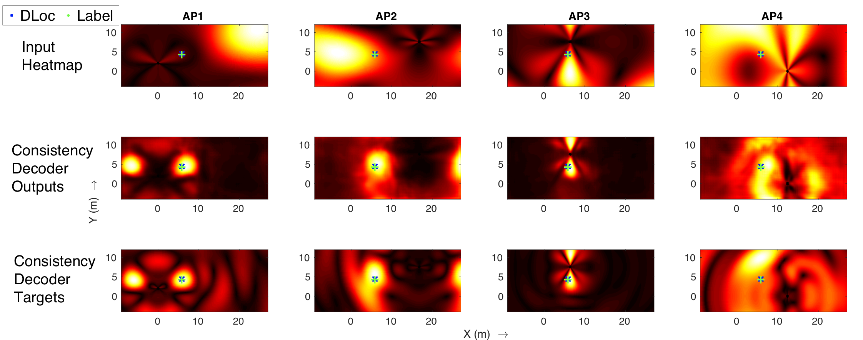
Solution
Micro Benchmarks
Offset Removal
Multipath resolution
Bandwidth Super-resolution
Generalization across space

Slide 15
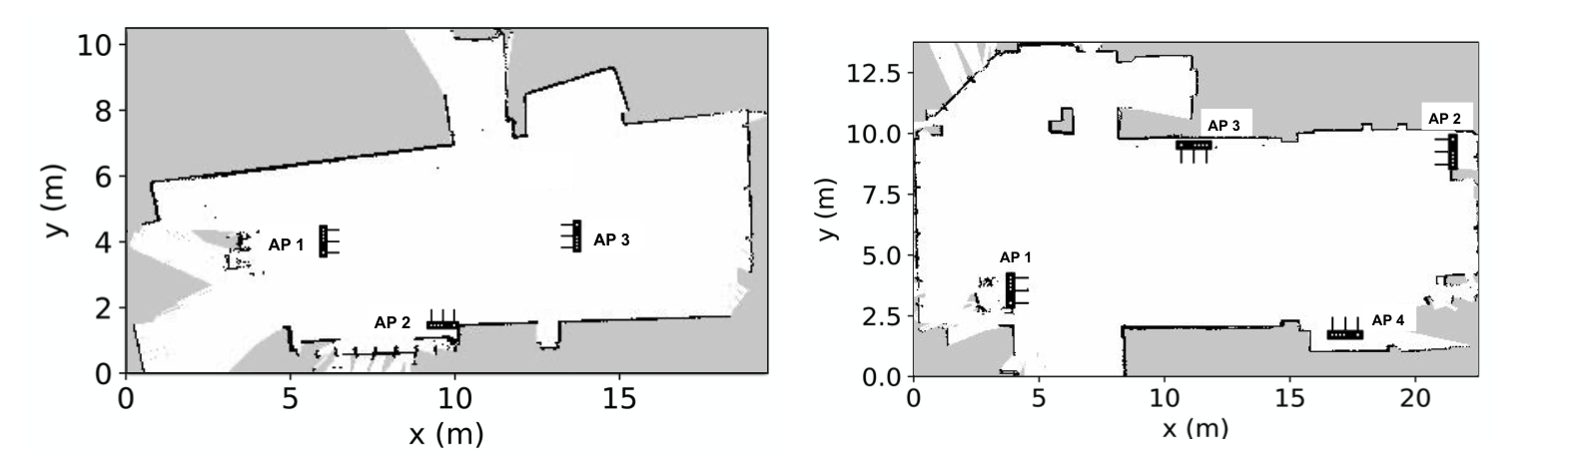
Experiment
Environment
500 sq. ft. & 1500 sq. ft.
3APs & 4APs
Mobile Transmitter：20MHz

Slide 16
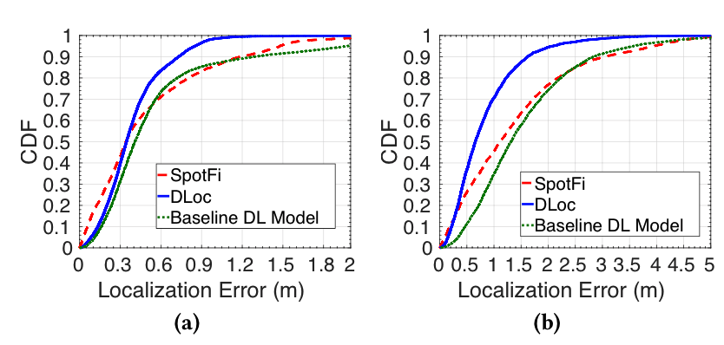
Experiment
Results
Localization results with existing works
500 sq. ft.
Normal Environment
1500 sq. ft.
Complex Environment

Slide 17
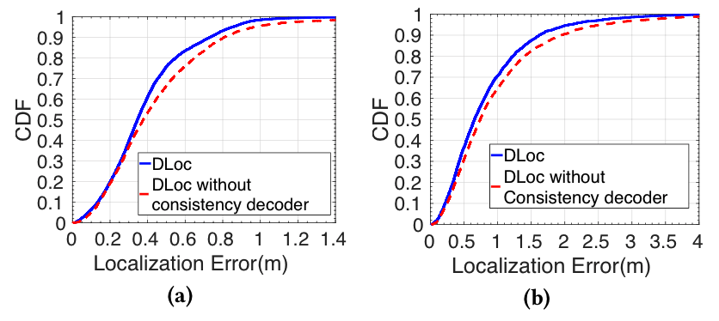
Experiment
Results
Importance of the consistency decoder
500 sq. ft.
Normal Environment
1500 sq. ft.
Complex Environment

Slide 18
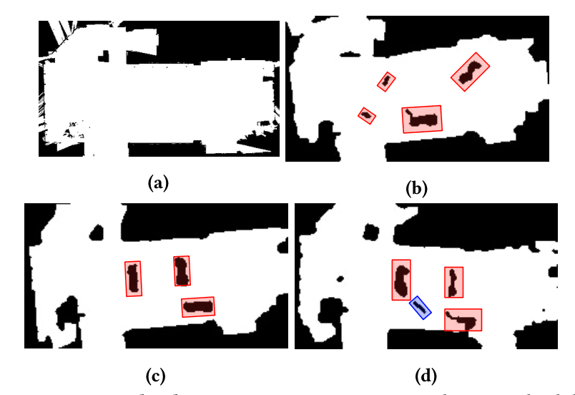
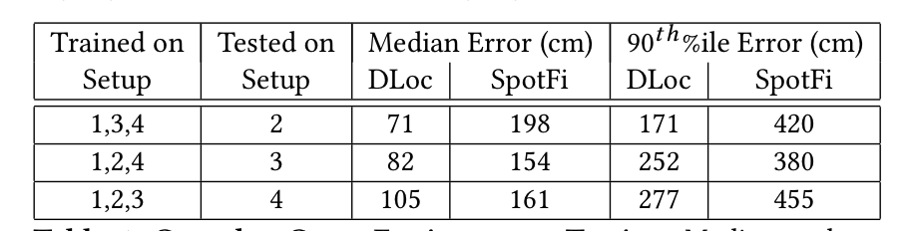
Experiment
Results
Across Furniture and Reflector Motion

Slide 19
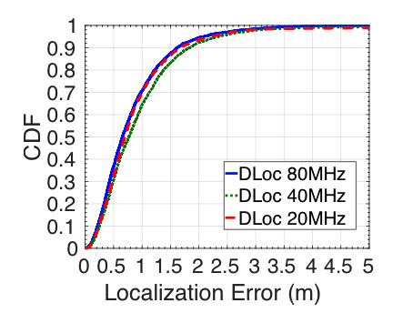
Experiment
Results
Across Bandwidth

Slide 20
Summary
优点：
利用神经网络进行CSI定位的工作
通过对网络结构的设计以及有效的训练实现AP之间的一致性，提升多径带宽分辨率以及提升跨区域的能力
缺点：
全篇围绕一个神经网络，work了之后感觉很多解释都是事后诸葛亮
很多用到的技术都不是SOTA，也没有和SOTA工作比较
写的不太好……
启发：
神经网络与传统工艺的融合
重工艺轻网络：通过提取环境无关的feature使用simple的网络进行训练
重网络轻工艺：通过设计complex的网络以及efficient的训练来得到结果
考虑在指纹定位中使用CNN技术来提升定位的鲁棒性：AP缺失、波动、遮挡、没采集全等问题

Slide 21
Thanks!
Q&A
Jingao Xu
Tsinghua University
xujingao13@gmail.com

